Slide 1
Давайте знакомиться!
МАДОУ №45
города Мурманска
2 ясельная группа «Цыплята»

Slide 2
.
Наш девиз:
Мы весёлые ребята,
А зовут нас всех «Цыплята».
Очень дружно мы живём,
Детский сад родной наш дом!

Slide 3
Воспитатели группы
Попова Светлана Сергеевна:
Ответственная, улыбчивая,
находчивая, активная, всегда с радостью ответит на вопросы.
Зубрилина Юлия Руслановна:
творческая, жизнерадостная, активная.
Младший воспитатель
Киселёва Анастасия
Викторовна
Веселая, ответственная,
очень любит детей

Slide 4
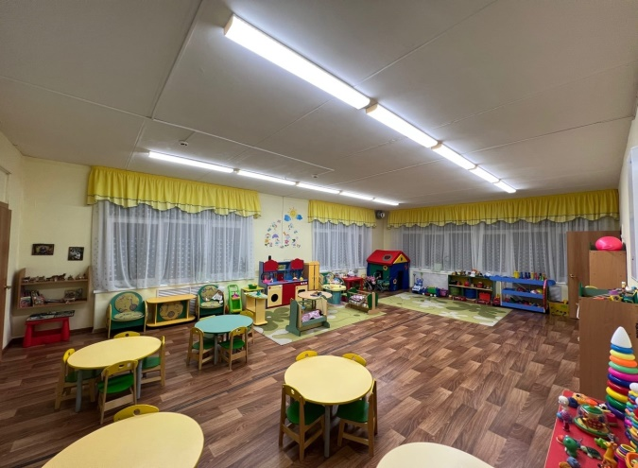
Детский сад, детский сад —
Это домик для ребят,
Это домик для души,
Здесь играют малыши.

Slide 5
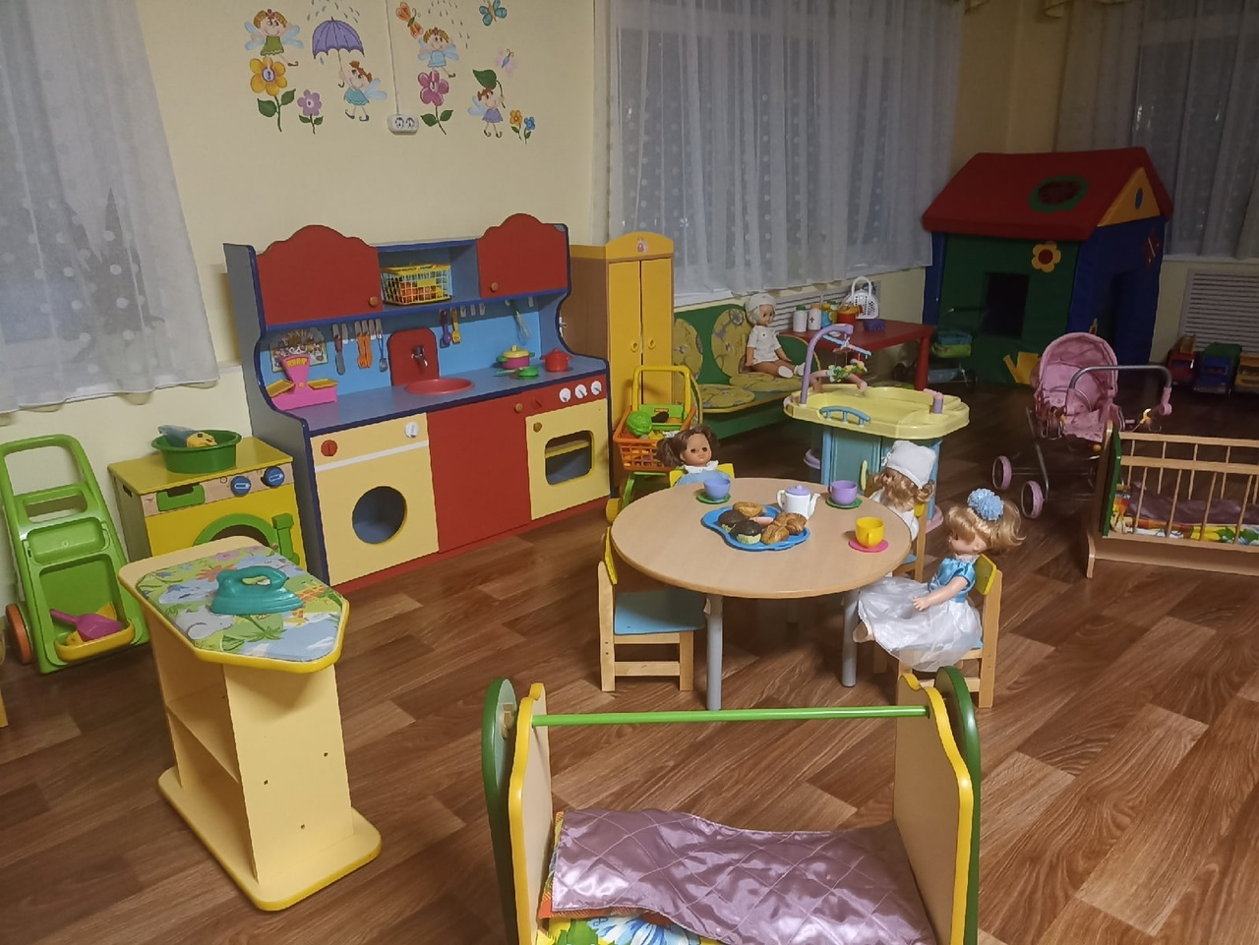
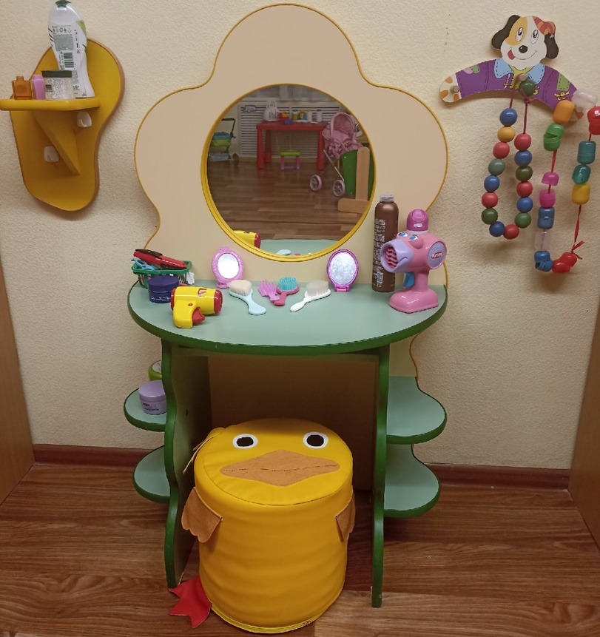
Уголок для девочек
Мы вам сделаем причёску.
Парикмахер непременно
Подстрижёт вас
современно!
В дочки матери играем
Кукол чаем угощаем
Всё для куклы Маши есть
Нравится ребятам здесь.

Slide 6
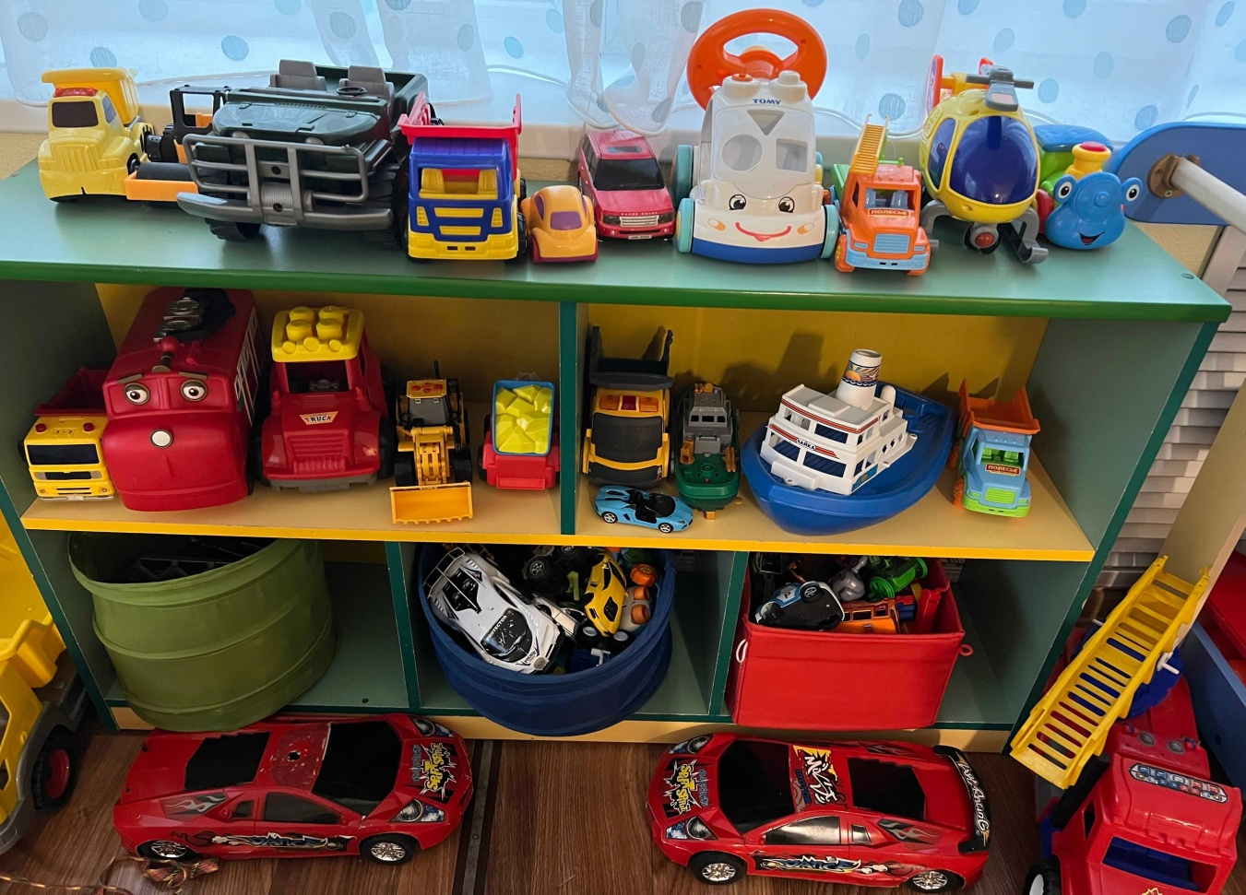
Уголок для мальчиков
Вот машины в гараже
Все заправлены уже
Ждёт шофёров тут игра
Будет бегать детвора.

Slide 7
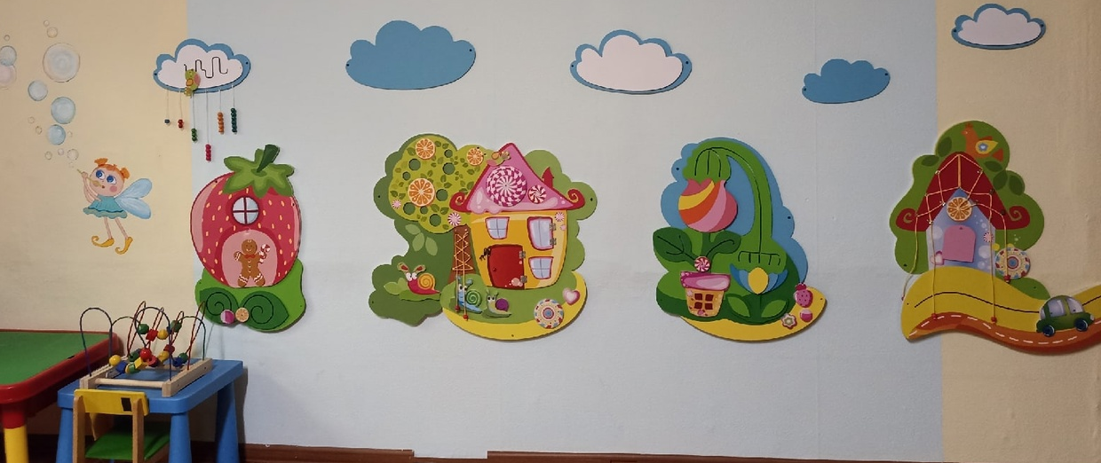
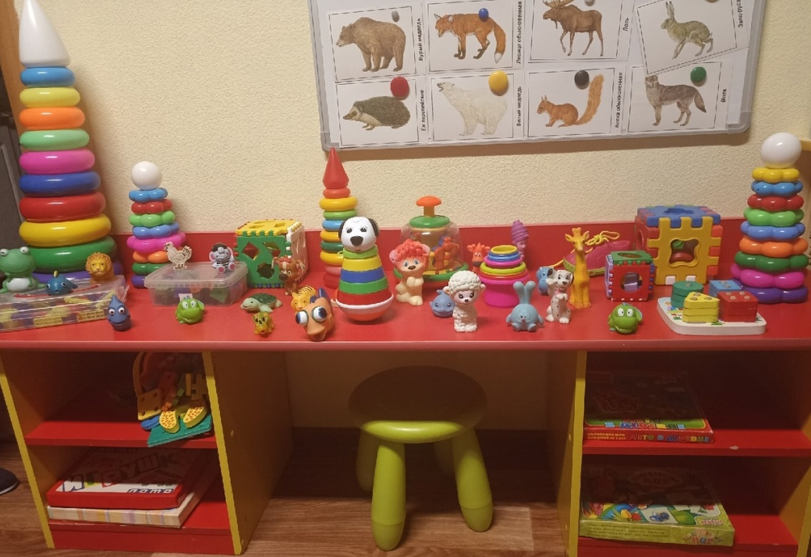
Есть в группе нашей уголок,
Который в жизни нам помог!
Он очень-очень дорог нам.
И успокоил пап и мам!

Slide 8
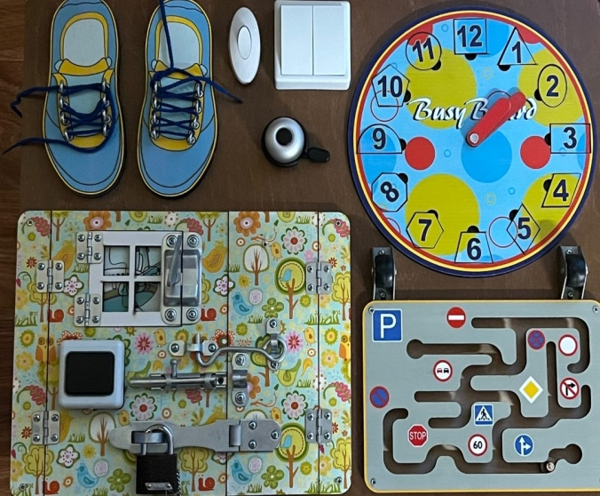
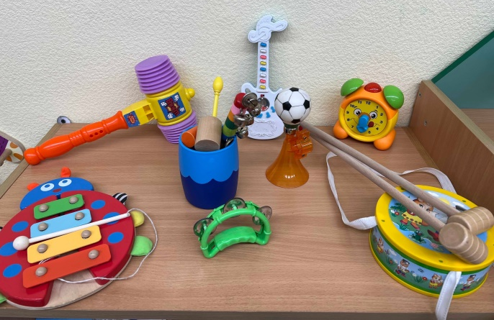
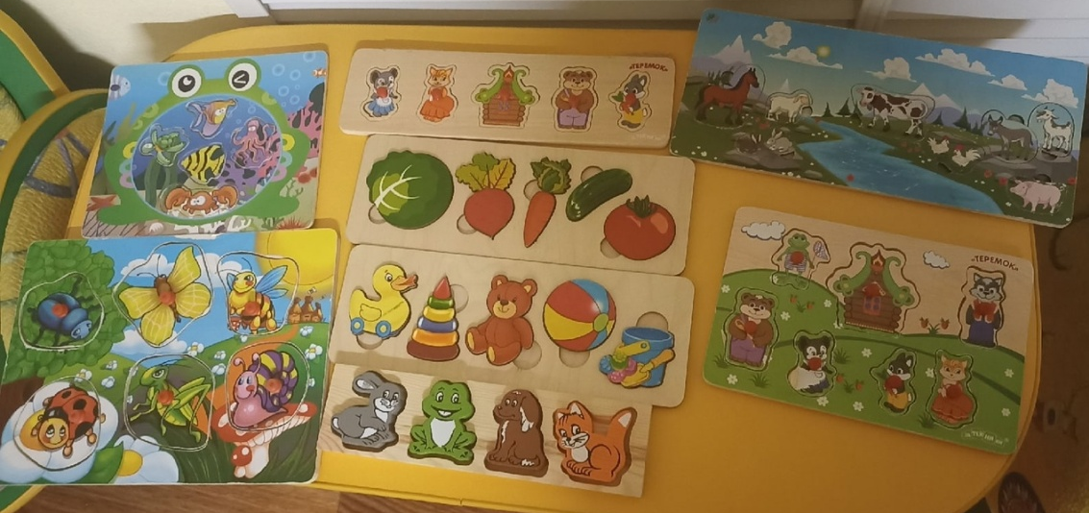
Учим мы стихи и песни
В нашей группе дошколят. Места нет для нас чудесней Чем любимый детский сад

Slide 9
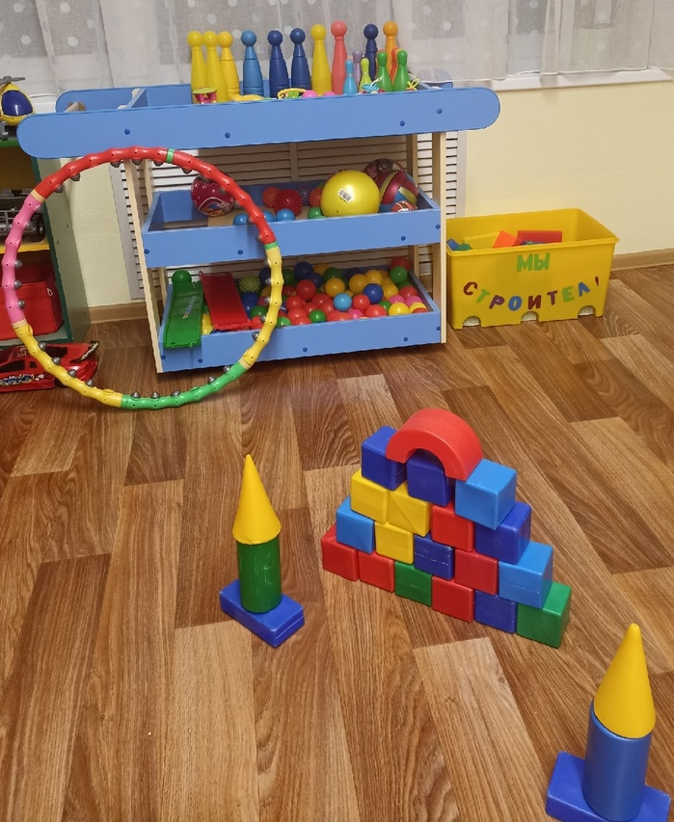
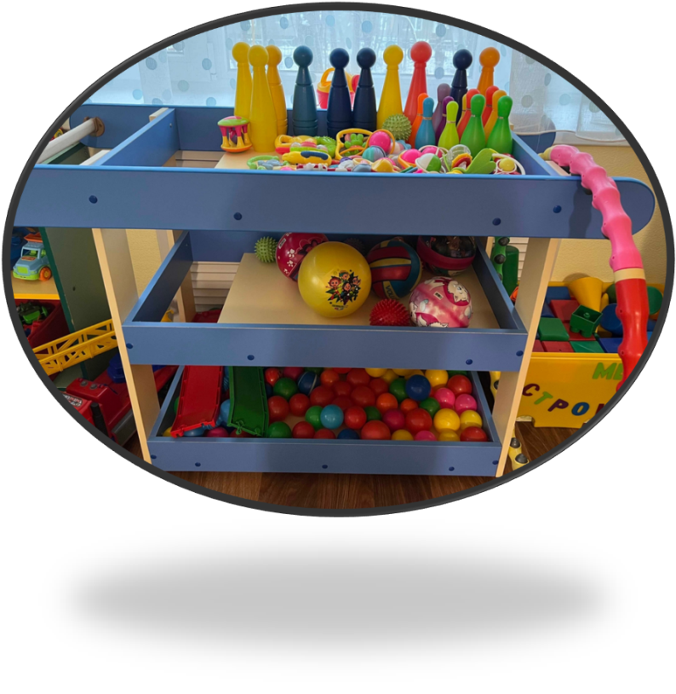
Вот конструктивный уголок.
В нем много разных элементов
Хоть дом или гараж построй
Чтоб было детям интересно
Уголок по правилам дорожного движения
Чтобы сильным, крепким стать, Здоровье надо укреплять, С уголком спортивным Вырастешь активным!

Slide 10
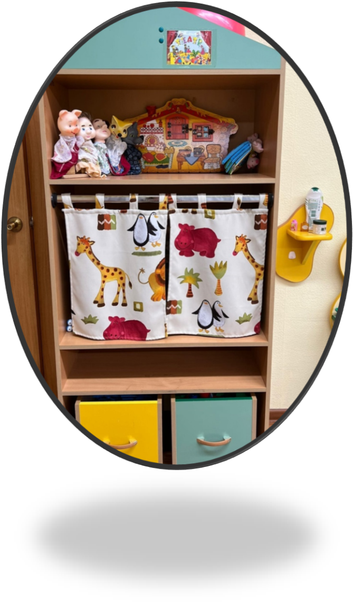
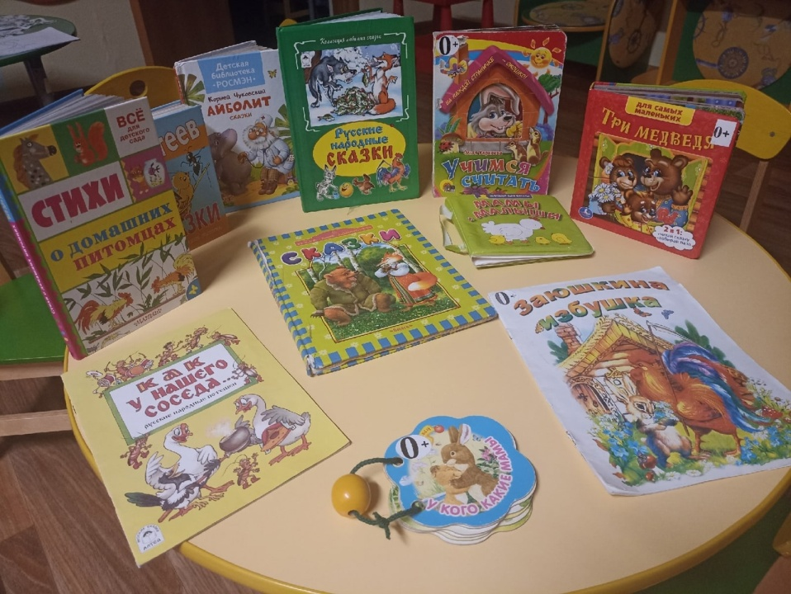
Любим мы не только бегать, Веселиться и играть, Кроме этого мы очень Любим книжки почитать
Волшебный мир игры и приключений, Любой малыш здесь хочет побывать Вдруг превратиться в золушку и принца И всем свои таланты показать

Slide 11
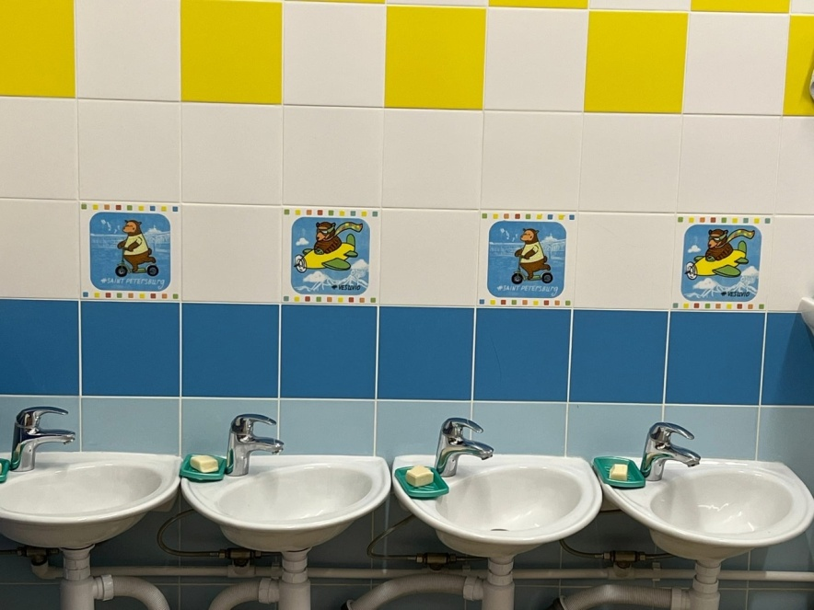
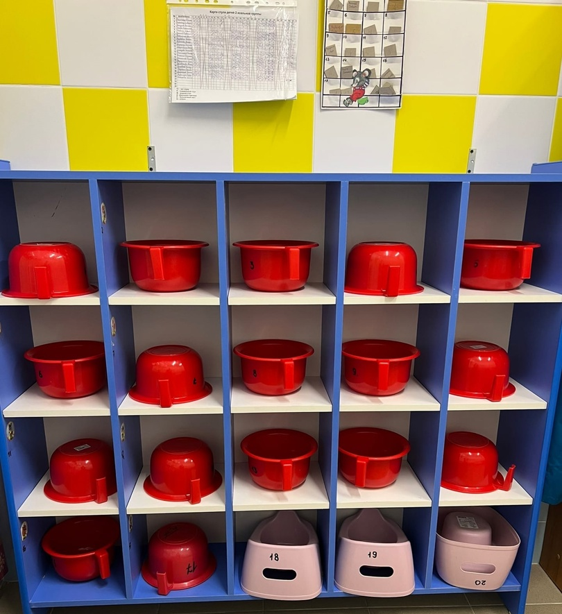
Кран откроем без труда, В кране прячется вода! Выходи, водица! Мы пришли умыться! Лейся понемножку Прямо на ладошки! Будет мыло пениться И грязь куда-то денется!

Slide 12
Уберу игрушки,
прилягу на подушку, я закрою глазки, и приснится сказка

Slide 13
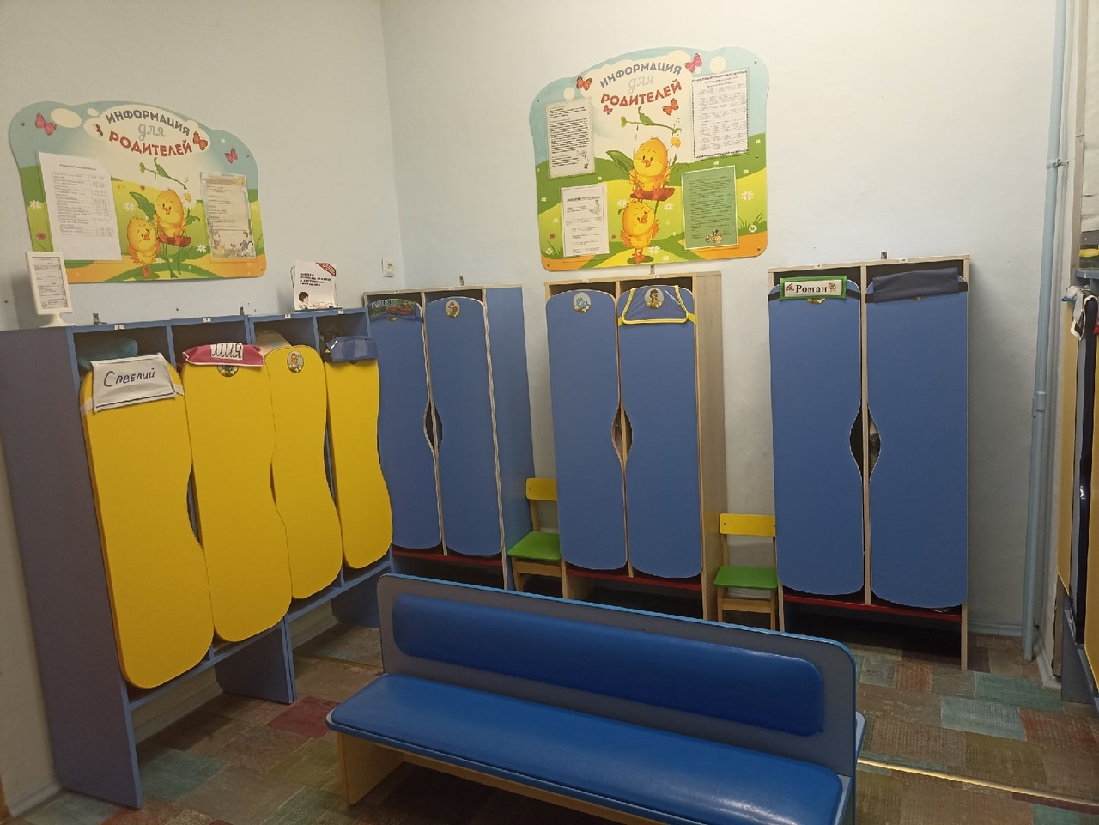
В раздевалке шкафчики. В них пальто и шарфики, Туфли, шапочки, ботинки, А на шкафчиках картинки. Знаю я зачем картинки! Чтоб не путали ботинки, Туфли, шапочки, пальтишки Вани, Маши и Иришки.

Slide 14
Приходите в гости к нам, будем очень рады вам!!!

